Slide 1


ПРОЕКТ ВЕБ-ПРИЛОЖЕНИЯ «Магазин компьютерных кресел»
ОП.14 Дизайн ВЕБ-приложений
специальность 09.02.07 Информационные системы и программирование
группа 31П курс III
Студент: Шеронов Д.С.
Руководитель: Полетаева М.В.
Нижний Новгород
2025 г.

Slide 2

ИНФОРМАЦИЯ О КОМПАНИИ
Название предприятия: Velluto
Отрасль и направления деятельности: Продажа офисных кресел
Перечень услуг: Продажа офисных кресел
Контактные данные: +7 800 555-35-35, info@velluto.ru

Slide 3
ЦЕЛЕВАЯ АУДИТОРИЯ
Предприниматели 30-60 лет, желающие приобрести офисные кресла премиум класса

Slide 4
ЦЕЛЬ И ЗАДАЧИ ВЕБ-ПРИЛОЖЕНИЯ
Тип сайта
Цель и задачи сайта
Целевые действия пользователей сайта
Многостраничный
Привлечение новых клиентов
Продажа товаров онлайн
Покупка товаров

Slide 5

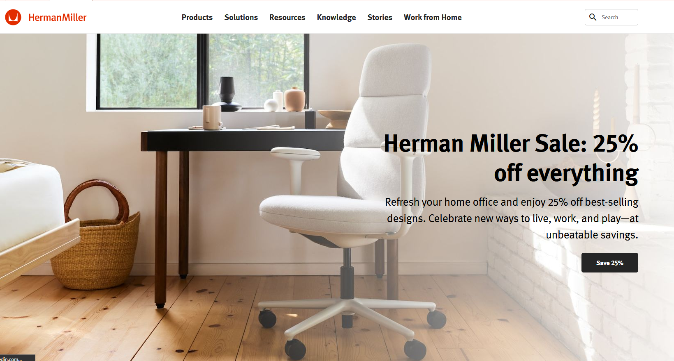

АНАЛИЗ КОНКУРЕНТОВ

Slide 6
ДИЗАЙН ВЕБ-ПРИЛОЕНИЯ
Текст
Блок 1
Блок 2

Slide 7
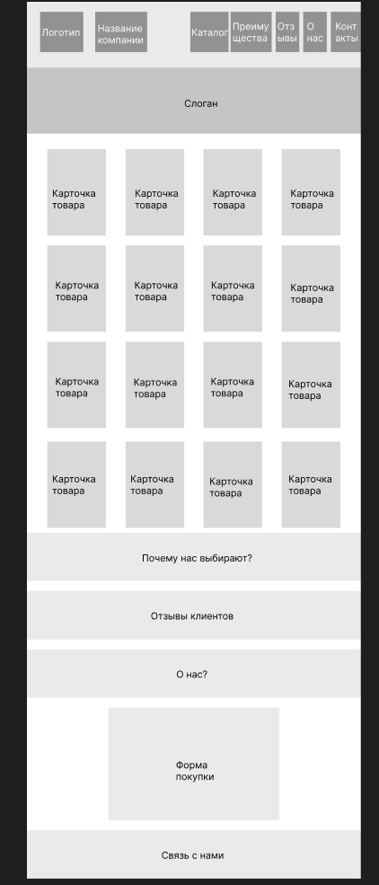
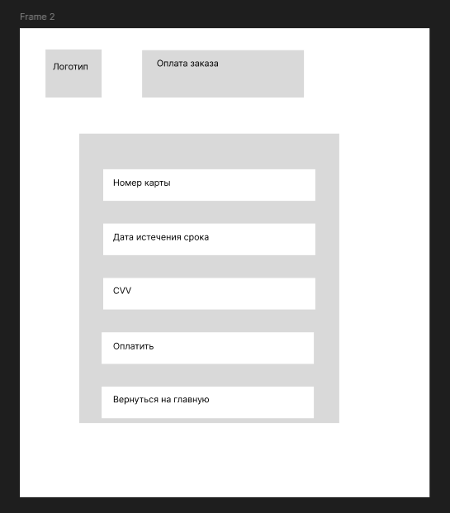
СТРУКТУРА ВЕБ-ПРИЛОЖЕНИЯ

Slide 8
ФУНКЦИОНАЛЬНЫЕ ТРЕБОВАНИЯ
1. Навигация
Фиксированное меню навигации в верхней части страницы
Ссылки-якоря, прокручивающие к соответствующим секциям сайта: О нас, Каталог, Преимущества, Отзывы, Контакты
2. Блок «О нас»
Сетка карточек товаров
Каждая карточка содержит – Изображение, название, цену, кнопку “Купить”
3. Блок «Каталог»
Несколько карточек преимуществ (3 и более)
Единый стиль и адаптивный дизайн
4. Блок «Преимущества»
Несколько карточек преимуществ (3 и более)
Единый стиль и адаптивный дизайн
5. Блок “Отзывы”
Несколько отзывов
Текст отзыва
6. Блок “Форма заказов”
Поля ввода: выбор товара, имя, email, телефон, адрес доставки, количество
7. Блок «Контакты / Подвал»
Список контактной информации: телефон, email, ссылки на соцсети
Простое оформление
Единый шрифт и цветовая палитра в стиле сайта

Slide 9
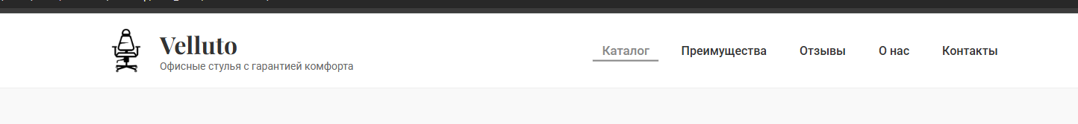
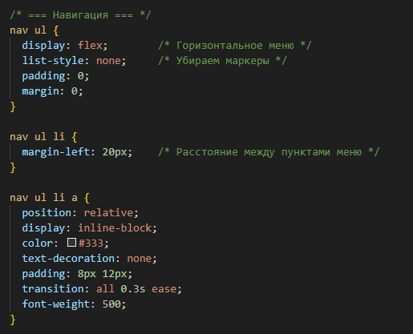
ДЕМОСТРАЦИЯ ВЕБ-ПРИЛОЖЕНИЯ

Slide 10
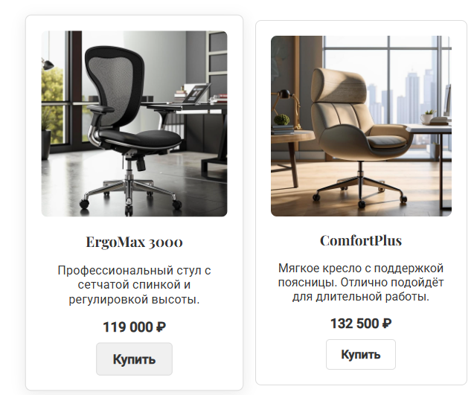
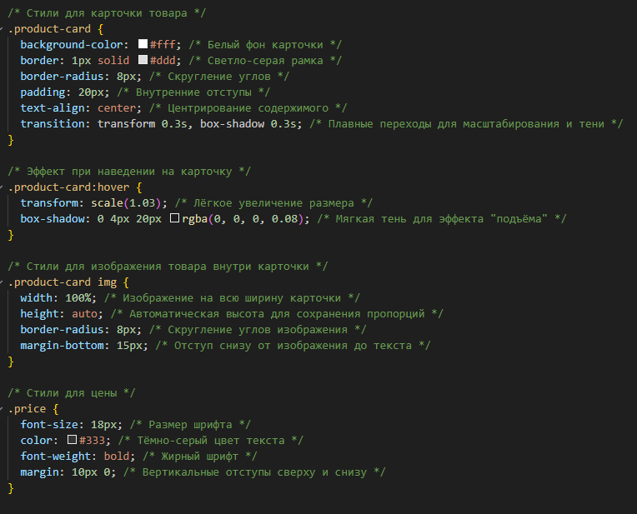
ДЕМОСТРАЦИЯ ВЕБ-ПРИЛОЖЕНИЯ

Slide 11
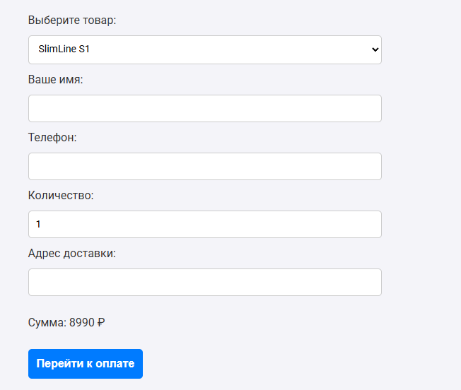
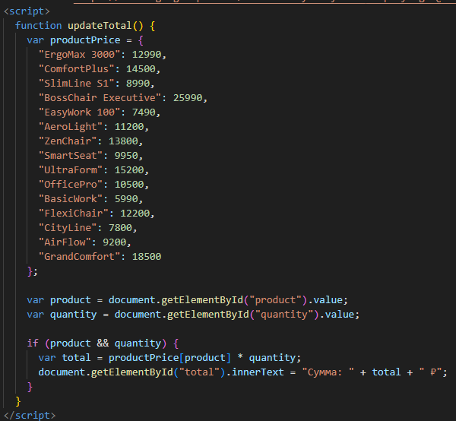
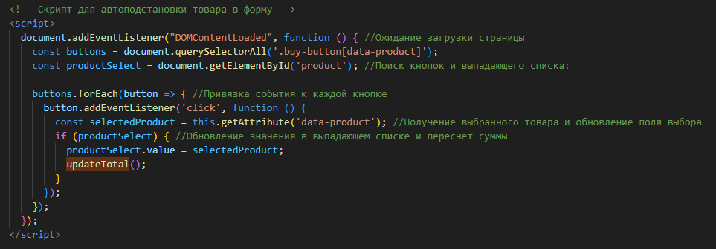
ДЕМОСТРАЦИЯ ВЕБ-ПРИЛОЖЕНИЯ

Slide 12
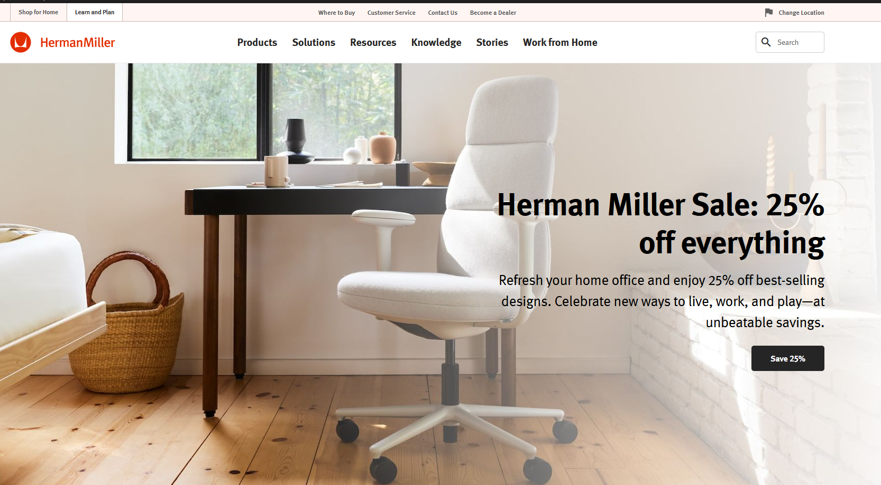
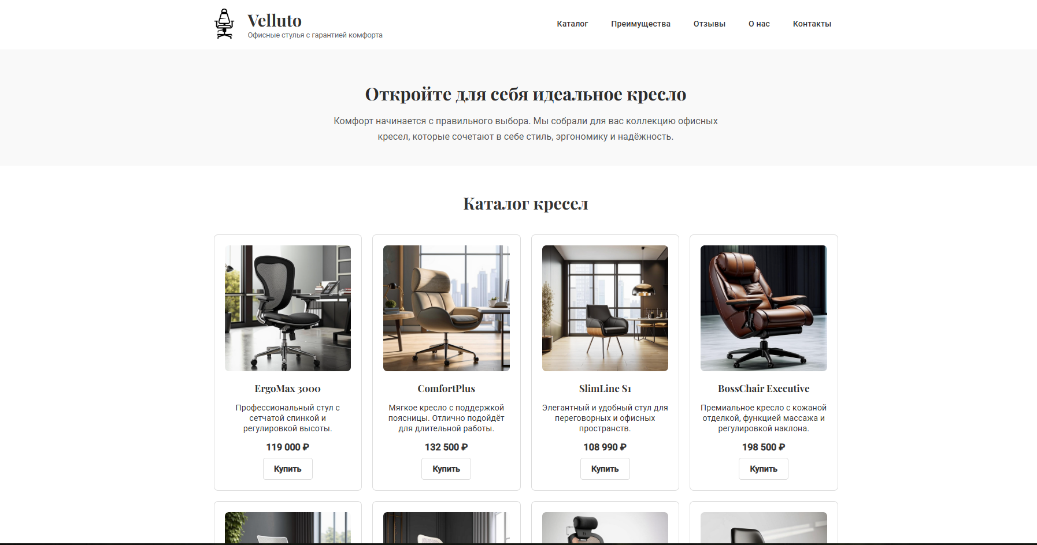
СРАВНИТЕЛЬНЫЙ АНАЛИЗ КОНКУРЕНТОВ И РАЗРАБОТАННОГО ВЕБ-ПРИЛОЖЕНИЯ

